Slide 1
Moodle : un outil au service de la modernisation des systèmes éducatifs en Afrique francophone
Bernard Dumont (France)
Pascal Tshimanga et Honoré Nzambu
(République Démocratique du Congo)

Slide 2
Acquis et perspectives en Afrique francophone
Un exemple d’utilisation au Mali
Etude de cas : Moodle en RDC

Slide 3
Acquis et perspectives en Afrique francophone
Moodle en Afrique francophone : forces, faiblesses, opportunités et menaces (Analyse SWOT)
L’appui de Moodle à l’enseignement supérieur
L’appui de Moodle à la formation des enseignants du primaire

Slide 4
Analyse SWOT
POSITIF
NEGATIF
Strengths
S
Forces
Weaknesses
W
Faiblesses
INTERNE
Opportunities
O
Opportunités
Threats
T
Menaces
EXTERNE

Slide 5
Strengths
S
Forces
Gratuit au départ : pas le plus important dans le cas de projets financés par des bailleurs de fonds internationaux
Evolutif sans surcoût financier : très important pour faciliter la pérennisation des dispositifs mis en place lorsque les financements externes cessent

Slide 6
Strengths
S
Forces
Variété des entités utilisatrices et des thèmes de formation
Exemple au Burkina Faso :
  26 sites (dont 14 privés) avec par exemple :
    Formation aux SIG (systèmes d’information géographiques)
    Formation dans le domaine de la finance et des banques en cyrillique
    Formation aux piles et systèmes photovoltaïques

Slide 7
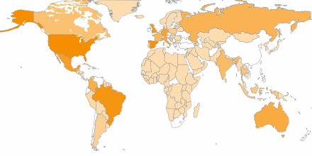

Slide 8
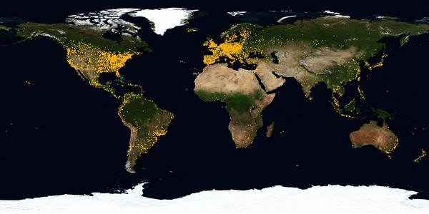

Slide 9
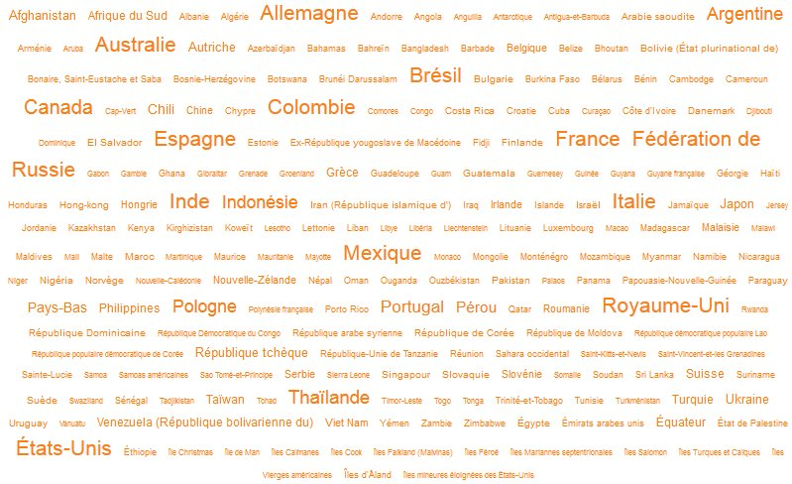
Weaknesses
W
Faiblesses
Faiblesses
Moodle et l'Afrique francophone
8

Slide 10
Opportunities
O
Opportunités
Inclus dans toutes les formations de l’Agence Universitaire de la Francophonie (AUF)
Initiation de tous les utilisateurs de ses Campus Numériques Francophones
Adapté à la situation africaine où Internet n’est pas facilement accessible et où l’énergie électrique est rare et irrégulière
  Disponibilité d’une application Moodle fonctionnant sur tablettes et téléphones
  Pouvant fonctionner off line

Slide 11
Threats
T
Menaces
Concurrence rude des plateformes commerciales mises en valeur par des représentants « bons vendeurs ».
Pas de représentant officiel ou de « communicant » dans chaque pays.
Prise de décision sur le choix d’une plateforme par des cadres des ministères de l’éducation n’ayant que peu ou pas de connaissances sur les outils disponibles en général et sur Moodle en particulier.

Slide 12
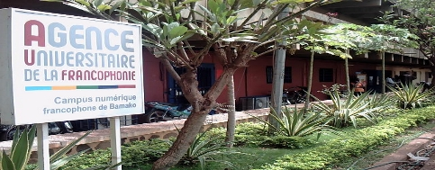
Enseignement supérieur

Slide 13
Enseignement supérieur
Un acteur majeur : l’Agence Universitaire de la Francophonie (AUF - www.auf.org)
Une présence active et de longue date sur le terrain, au service des universités
Les Campus Numériques Francophones (CNF)
Très bien implantés au Maghreb (Alger, Rabat, Tunis)
en Afrique de l’Ouest (Abidjan, Bamako, Conakry, Cotonou, Dakar, Lomé, Niamey, Nouakchott et Ouagadougou)
et en Afrique centrale et des Grands Lacs (Bangui, Brazzaville, Bujumbura, Kinshasa, Libreville, Lubumbashi, N’Djamena, Ngaoundéré, Yaoundé
Notes:
Cotonou (Bénin), Dakar, Lomé (Togo), Niamey (Niger)
Bangui : République Centraficaine, Bujumbura (Burundi), Kinshasa, Libreville (Gabon), Lubumbashi (RDC), N’Djamena (Tchad), Ngaoundéré et Yaoundé (Cameroun)

Slide 14
Enseignement supérieur
Le soutien à des formations universitaires à distance, diplômantes ou certifiantes, presque toutes sur Moodle (91 en 2016)
Un « incubateur doctoral » utilisant Moodle pour faciliter la mise en réseau de jeunes chercheurs
Un accès à l'information scientifique et technique
Une formation professionnelle dans les métiers du numérique

Slide 15
Enseignement supérieur
Des demandes d’amélioration pour l’AUF :
  Etre informé à l’avance sur les développements en cours pour anticiper les changements et faciliter les évolutions (réseau international avec temps de réaction important)
  Possibilité d’un vrai multilinguisme pour des publics dont la langue française n’est pas la langue maternelle
Informations recueillies auprès de Mona Laroussi, Directrice exécutive, Institut de la Francophonie pour l’Ingénierie de la connaissance et la formation à distance (IFIC)

Slide 16
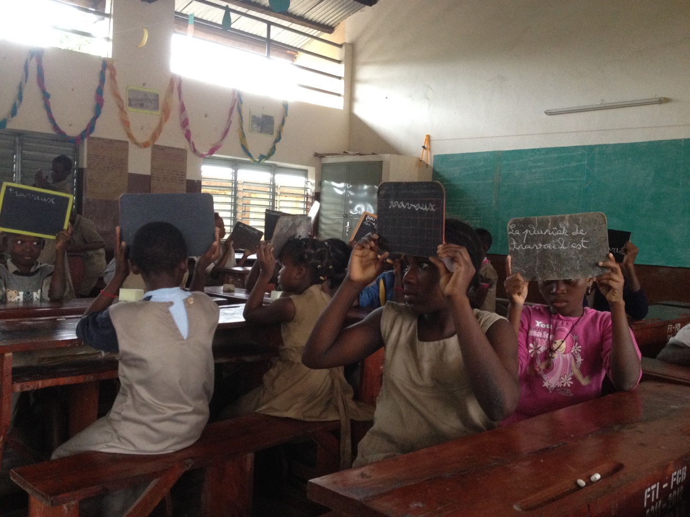
Formation des enseignants du primaire
Notes:
Bénin 2014

Slide 17
Formation des enseignants du primaiRE
Une situation difficile et parfois dramatique dans l’enseignement primaire
Une forte croissance du nombre d’élèves
Des classes pléthoriques (une centaine d’élèves parfois plus)
Des ressources rares pour les enseignants (livres du maître) et encore plus pour les élèves (peu de manuels, quelques cahiers, l’ardoise reste le moyen de communication avec l’enseignant pendant les cours)

Slide 18
Formation des enseignants du primaiRE
Problème généralisé du manque d’enseignants formés
Budgets nationaux insuffisants pour faire face aux besoins
Complétés par des prises en charge « communautaires » d’enseignants locaux avec un faible niveau d’études et sans formation professionnelle

Slide 19
Formation des enseignants du primaiRE
Projets supportés par des bailleurs internationaux pour renforcer les connaissances des maîtres et améliorer leurs compétences professionnelles
La formation à distance est souvent utilisée pour prendre en compte à la fois :
  le grand nombre de personnes à former
  le besoin de ressources de qualité
  les problèmes de déplacement (temps et coût / remplacement impossible)

Slide 20
Formation des enseignants du primaiRE
Moodle peut aisément s’intégrer à ce type de projets :
  Possibilité de s’appuyer sur des ressources humaines ayant déjà une certaine expérience et sur des infrastructures existantes
  Faibles coûts de mise en œuvre de cours
  Possibilités variées d’utilisation on line et off line
  Pérennité facilitée en l’absence de coûts récurrents (pas d’abonnement) et ponctuels (mises à jour et suivi de l’évolution des matériels)

Slide 21
Formation des enseignants du primaiRE
Moodle peut aisément s’intégrer à ce type de projets à condition :
  De ne pas vouloir copier les dispositifs existant dans les pays développés
  D’identifier les différents utilisateurs potentiels et les usages qu’ils pourront faire de la plateforme
  De prendre en compte l’environnement de travail et énergétique des différents utilisateurs (accès à l’électricité, à un réseau téléphonique, à Internet)

Slide 22
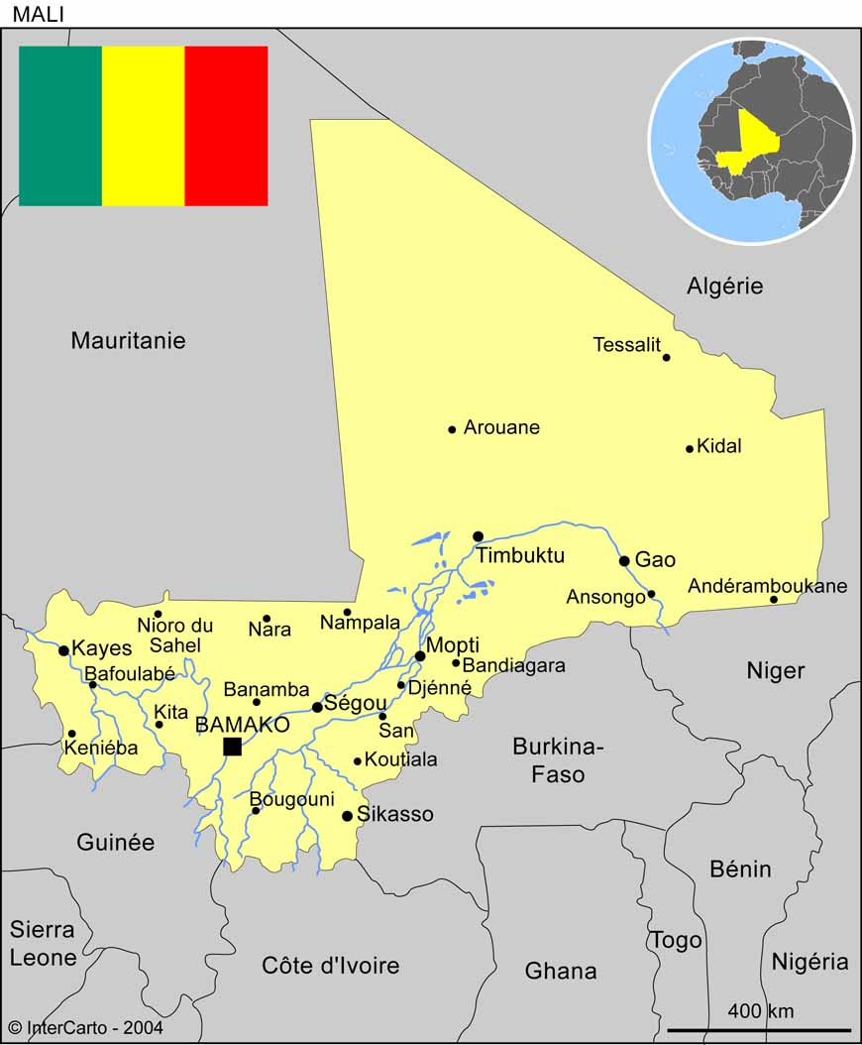
Projet ATIC - Mali
17,5 millions d’habitants
1 240 192 km² (30 x Suisse)
Moodle et l'Afrique francophone

Slide 23
Projet ATIC - Mali
Le projet se propose de travailler avec 280 écoles primaires rurales des régions de Sikasso et Koutiala.
Cela représente 560 maîtres des niveaux concernés (5ème et 6ème années du primaire) et leurs directeurs (au plus 280), soit un total de 840 personnes.
Il s’appuie sur les principes des formations hybrides tutorées, à distance et lors de regroupements de proximité.
Le dispositif vise à axer les efforts de formation sur les mathématiques et les sciences (de l’observation).
Projet piloté par l’ONG « Aide et Action International », financé par l’AUF et l’Agence française de développement (AFD) avec la participation d’Orange (Orange Mali et Orange Lab).
Mars 2016 – Février 2018

Slide 24
Projet ATIC - Mali
Le dispositif humain :
  Une équipe de concepteurs des scénarios pédagogiques et des ressources numériques, nommée par le Ministère.
  Elle comprend 7 spécialistes de l’enseignement primaire pour les contenus (4 en mathématiques, 3 en sciences) et une professeure d’informatique pour la médiatisation des ressources
  Des tuteurs : conseillers pédagogiques formés au tutorat et à l’utilisation des technologies du dispositif, ils animent un regroupement mensuel et assurent le suivi individuel des participants
  Deux conseillers chargés d’encadrer les tuteurs (un par région)
  Une chef de projet basée à Sikasso
  Deux experts internationaux en appui à l’équipe de conception

Slide 25
Projet ATIC - Mali
Le dispositif technologique est basé sur du m-Learning.
Les enseignants reçoivent un téléphone (smartphone) permettant gratuitement d’appeler et d’envoyer des sms à leur tuteur et à tous les participants au projet, avec l’application Moodle et une carte mémoire pour stocker les ressources liées aux leçons expérimentales.
Les 24 tuteurs reçoivent, en plus du téléphone, une tablette avec chargeur solaire, avec l’application Moodle, toutes les ressources du projet, un mini-serveur Raspberry (avec Moodle et wifi) et un mini-projecteur pour l’animation des regroupements mensuels.

Slide 26
Projet ATIC - Mali
Lors de ces regroupements les participants connectent leurs téléphones au mini-serveur pour télécharger les ressources des leçons de la période à venir (download) et les résultats de leur travail personnel pendant la période écoulée (upload).
La formation sur Moodle est hébergée par le Campus Numérique de Bamako.

Slide 27
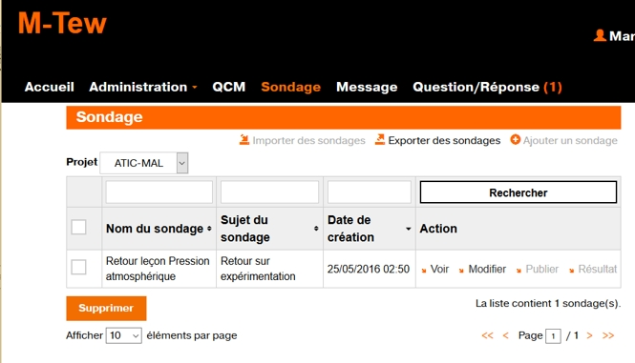
Projet ATIC - Mali
Des outils spécifiques Orange (M-Tew) permettent de questionner par téléphone tout ou partie des participants, recueillir instantanément les réponses et obtenir des statistiques.
Ces outils seront notamment utilisés pour des tests de niveau et des feedbacks sur les expérimentations en classe. Les données recueillies seront immédiatement disponibles pour les tuteurs et l’équipe projet.

Slide 28
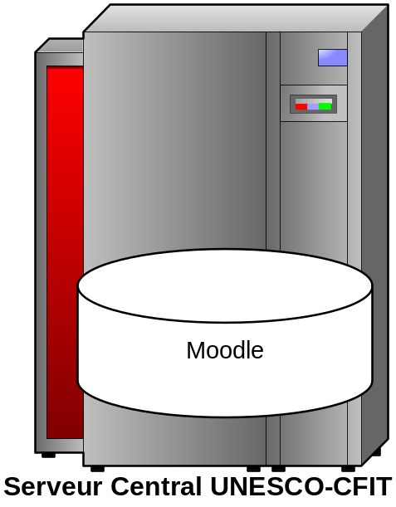
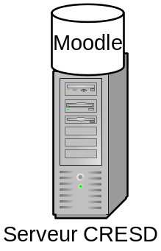
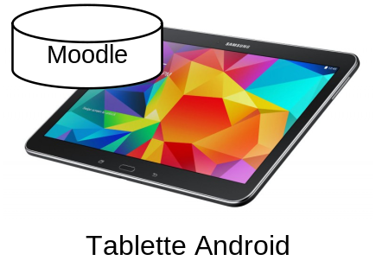
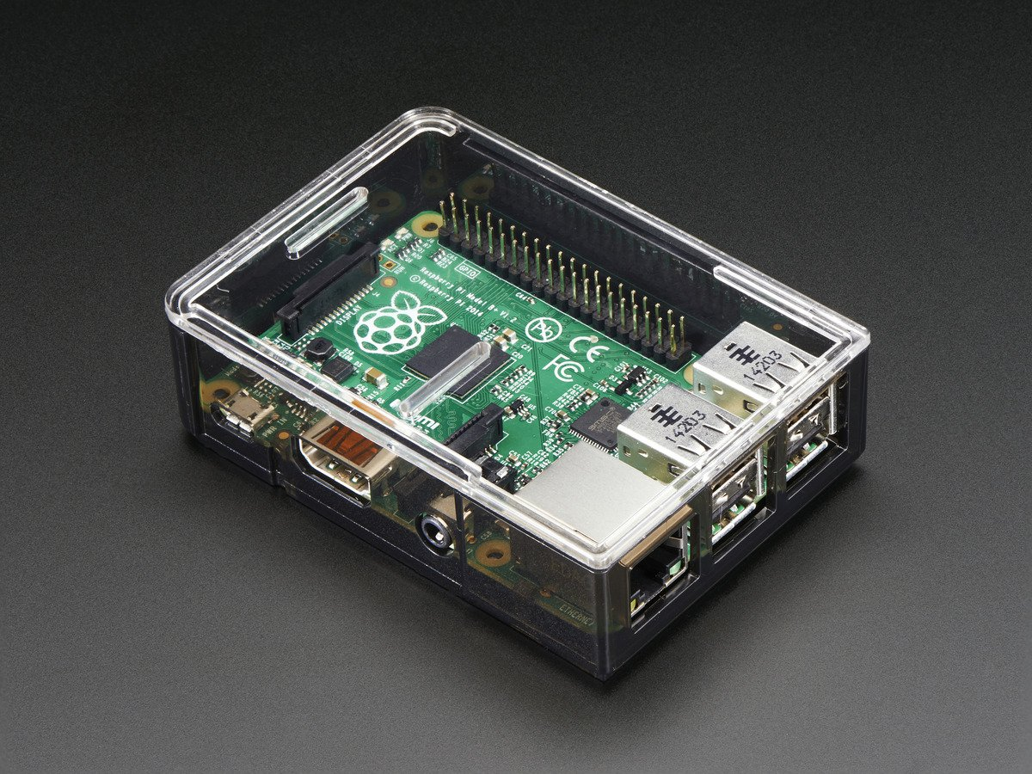
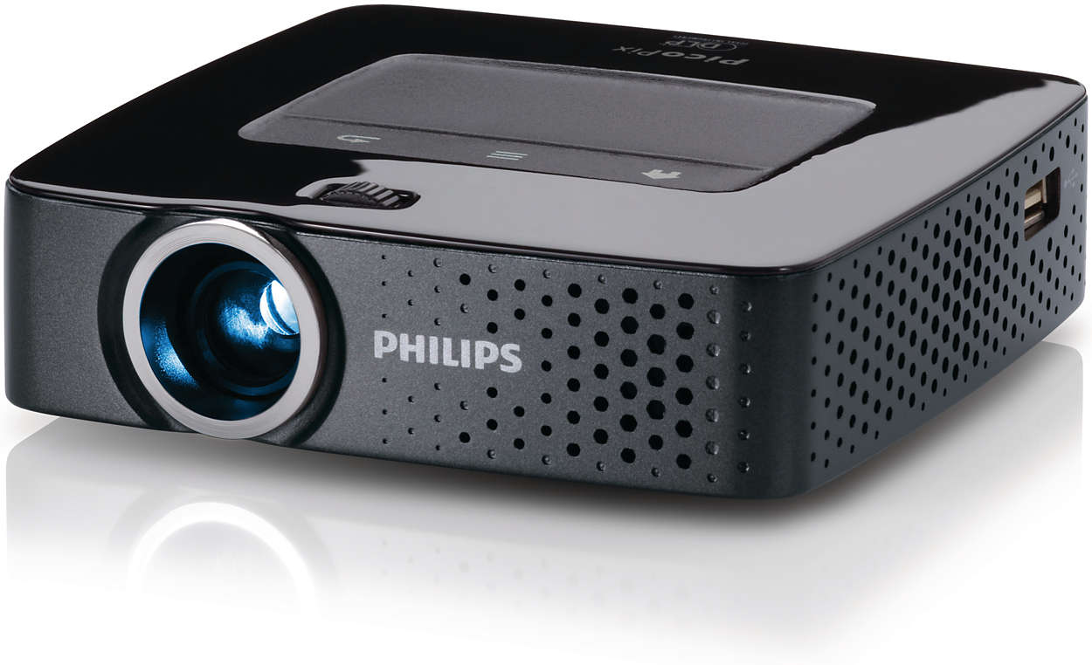
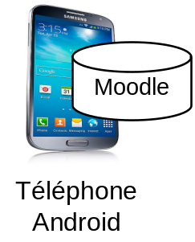
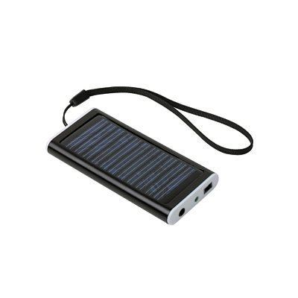
Projet ATIC - Mali
Equipe projet
6 CAP
(Centre d’Animation Pédagogique)
3 dans chacune de 2 régions
M-TEW
Orange
?
Serveur CAP
Serveur central CNF Bamako
Serveur CAP
Enseignant
Tuteur
PicoPix 3610
Serveur Raspberry
+ wifi
+ Moodle
Chargeur solaire

Slide 29
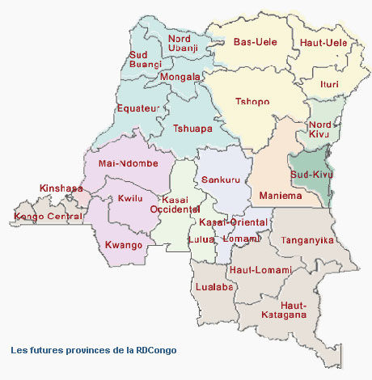
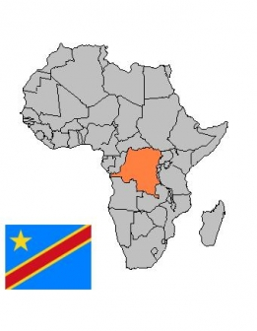
Etude de cas :
Moodle en RDC
80 millions d’habitants
2 345 410 km² (57 x Suisse)

Slide 30
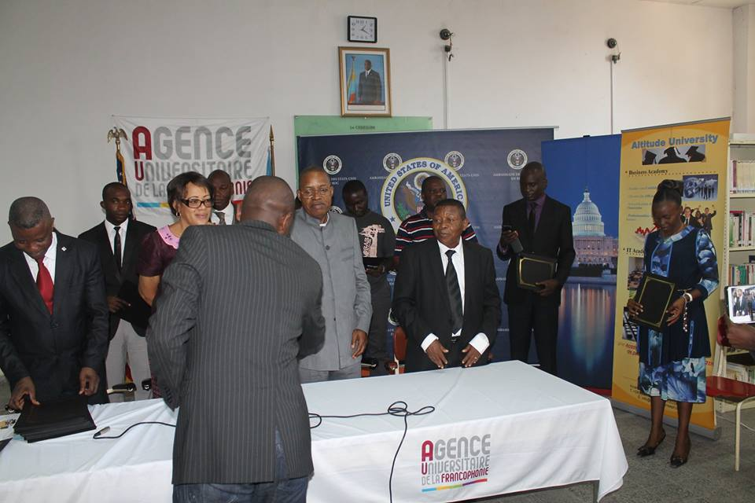
Paysage éducatif – RDC
Choix stratégiques et politiques sectorielles
  Loi-cadre de l’enseignement (février 2014): intégration pédagogique des TICs et choix de l’enseignement à distance comme une option fondamentale de l’enseignement national
  Politique Nationale de l’Enseignement Ouvert et à Distance (EOD)/SADC (juillet 2012)

Slide 31
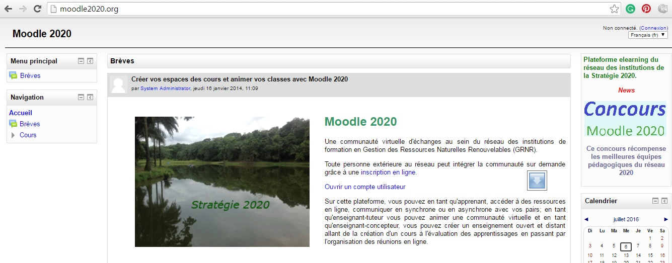
Paysage éducatif – RDC
Choix stratégiques et politiques sectorielles (suite)
  Stratégie Sectorielle de l’Education et de la Formation (2016-2025) :
  Réforme des « humanités pédagogiques » (niveaux primaire et secondaire)
  Réforme LMD : Moodle au service de la réforme curriculaire (niveau supérieur)

Slide 32
Paysage éducatif – RDC
Choix stratégiques et politiques sectorielles (suite)
  Formation continue des enseignants du primaire :
    Immensité du pays (un ‘sous-continent’)

Slide 33
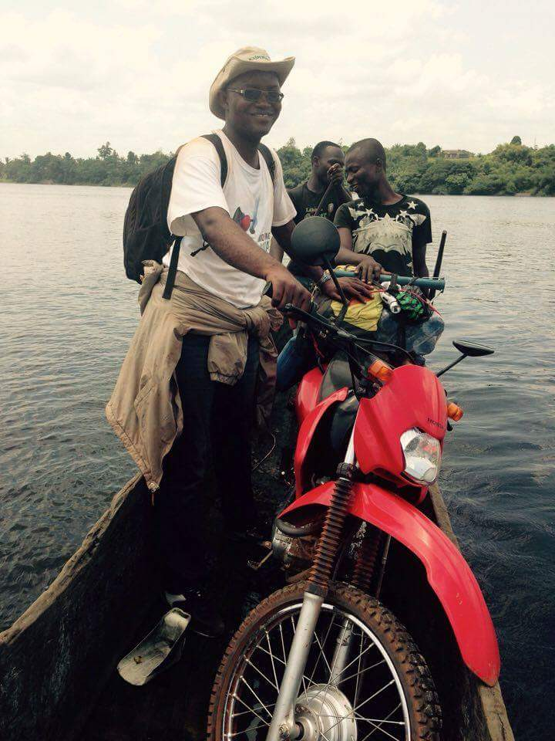
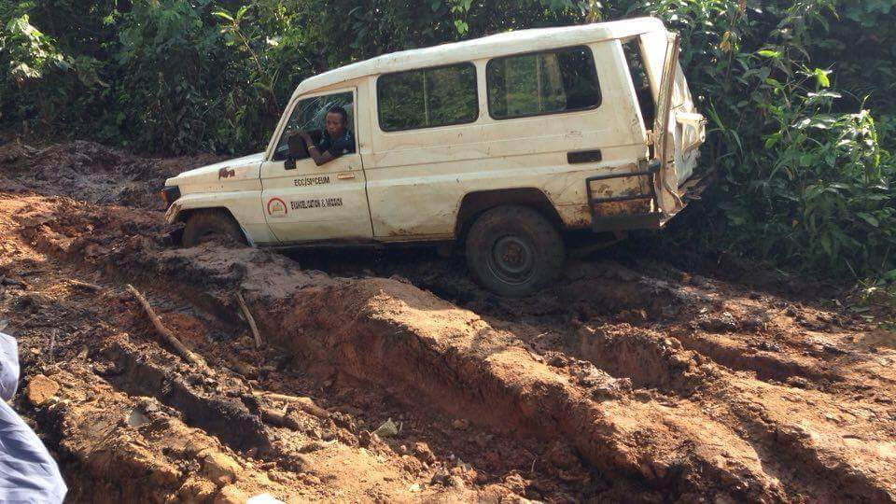
Paysage éducatif – RDC
Choix stratégiques et politiques sectorielles (suite)
  Formation continue des enseignants du primaire :
    Immensité du pays (un ‘sous-continent’)
    Problème d’accessibilité
    Nombre important d’enseignants à former et dispersion à travers le pays

Slide 34
Paysage éducatif – RDC
Choix stratégiques et politiques sectorielles (suite)
  Un dispositif technologique sous Moodle en appui à la formation à distance des enseignants
    très faible débit d’internet pour des coûts généralement très élevés
    problème d’irrégularité de l’énergie électrique
    problème de l’hébergement de la plateforme
    arrivée du numérique et faible niveau de maitrise de l’outil informatique
    problème de qualification des personnels techniques et d’encadrement

Slide 35
Paysage éducatif – RDC
Choix stratégiques et politiques sectorielles (suite)
  Politique d’enseignement en langues nationales
    degrés élémentaire et moyen
    transition vers le français en 4ème année
    4 langues nationales (et 400+ dialectes)
    les évaluations de type EGRA confortent ce choix politique
    l’avenir de Moodle se joue aussi dans le multilinguisme

Slide 36
Dispositif foad enseignement primaire
Formation des maîtres (environ 100 000)
2333 réseaux d’écoles de proximité
406 inspecteurs
100 conseillers
35 CRESD (Centre de ressources éducatives de la sous-division)
Passage à l’échelle à court terme (Partenariat Mondial pour l’Education – 100 M$)
800 km

Slide 37
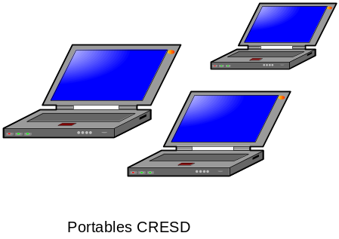

Slide 38
MOODLE – RDC - DEMAIN
Quel serait le meilleur moyen de synchroniser les différents serveurs abritant Moodle (niveau central & niveau sous-provincial) ?
Quelle place pour les activités hors ligne ?
Quelle est la meilleure approche d’introduire un tel outil auprès d’utilisateurs novices en informatique et d’assurer un meilleur fonctionnement des CRESD ?

Slide 39
Moodle demain pour l’afrique
Sensibilisation des acteurs Moodle africains pour l’enregistrement de leurs sites
Importance fondamentale d’une version performante de Moodle sur tablettes et téléphones
Et performante aussi pour un usage off line
Gestion du multilinguisme
Réflexion nécessaire sur :
Comment « vendre » la solution Moodle auprès des décideurs politiques et des responsables de projets financés par des bailleurs internationaux?

Slide 40
Merci!
http://www.bdumont-consultant.fr/
bdumont.consultant@gmail.com
pascal.consultant@gmail.com
honorenz@gmail.com

